Slide 1
Лингвистическая игра
6 класс
Попова Л.В.,
учитель русского языка и литературы
МБОУ
«СОШ №40»
г. Череповец

Slide 2
1 тур
Разделы русского языка

Slide 3
«Разделы русского языка»
Фонетика | 10 | 20 | 30 | 40 | 50
Лексика | 10 | 20 | 30 | 40 | 50
Фразеология | 10 | 20 | 30 | 40 | 50
Морфемика | 10 | 20 | 30 | 40 | 50
Морфология | 10 | 20 | 30 | 40 | 50
Синтаксис | 10 | 20 | 30 | 40 | 50

Slide 4
Расставить буквы и прочесть названия 5 животных
ЛЁЗОК КУТА ДАШОЛЬ ОВАРКО ЦУРИКА

Slide 5
Расставить ударение
Алфавит договор звонит красивее свекла торты

Slide 6
Замените следующие словосочетания одним словом с удвоенной согласной
Товарищ по работе
Популярная игра на льду
Спортивный бег
Сотрудник газеты, журнала
Рисунки в книге, журнале

Slide 7
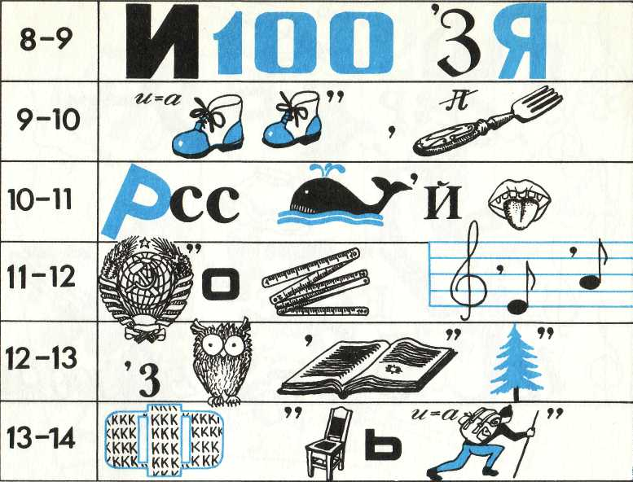
Ребус «Расписание уроков»

Slide 8
Назовите слово, где количество звуков
=
количеству букв

Slide 9
Дайте определение
Лексика
Синонимы
Антонимы

Slide 10
Подберите антонимы
Широкий
Твёрдый
Старый
Скучный
Неряшливый

Slide 11
Укажите верное толкование слова Батальный
Отеческий
Командующий
Военный
Нарядный

Slide 12
По лексическому значению определить слово
1) Лестное замечание в адрес кого-либо, похвала
2) Неожиданный подарок
3)Полный набор столовой или чайной посуды

Slide 13
Перевёртыши антонимы
Мышка в босоножках
Король Хохотун
Собачья конура
Крестьянка на тыкве

Slide 14
Дайте определение
Фразеология
Фразеологизм

Slide 15
Дайте объяснение фразеологизмам
Клевать носом
Вставлять палки в колёса

Slide 16
Назвать фразеологизмы со значением
«бездельничать»

Slide 17
Подобрать пару
На руках носить | Своим горбом жить
Камень за пазухой держать | Держать в ежовых рукавицах
Сидеть сложа руки | С открытой душой
На чужой шее сидеть | Не покладая рук работать

Slide 18
С помощью мимики и жестов
покажите фразеологизм

Slide 19
Дайте определение
Морфемика
Словообразование

Slide 20
Разберите по составу слова
Снег
Зимний
Лепим

Slide 21
Восстановите словообразовательную цепочку
Сухой-…-засушливость
Небо-…-небесный

Slide 22
Кто лишний?
Вода, водитель, наводнение
Рисунок, рисовый, зарисовка
Горец, горе, гористый

Slide 23
Придумать слово
-с приставкой тре
-с суффиксом ком

Slide 24
Перечислите все самостоятельные части речи

Slide 25
Определите часть речи Из-за Лапища Если

Slide 26
Назовите слова разных частей речи,
но с общим корнем
синь
звон

Slide 27
Из слова «ворот»
получите
2
существительных

Slide 28
По морфологическим признакам определите часть речи
2 скл.,ед.ч.,нулевое окончание
-ие окончание
наст.вр., 3л., ед.ч.

Slide 29
Дайте определение
Синтаксис
Пунктуация

Slide 30
Дайте полную характеристику предложению
Русский язык богат и могуч!

Slide 31
Назовите вид предложения
-=, и -=
-=, (когда-=)

Slide 32
Сколько знаков препинания нужно поставить
Зимой все речки озёра покрываются толстым слоем льда и снега.

Slide 33
Составьте предложение на тему «Зима»
Бессоюзное, одна часть которого осложнена однородными подлежащими.

Slide 34
Конкурс
КАПИТАНОВ

Slide 35
3 тур
Весёлая грамматика

Slide 36
Весёлая грамматика
40 | 60 | 80 | 100

Slide 37
Загадка 40
По серебряной дороге мы отправились в поход. Остановимся на отдых, а она себе идёт.

Slide 38
Занимательный вопрос 60
Что было «ЗАВТРА», а будет «ВЧЕРА»?

Slide 39
Прочитай высказывание 80
К Й Г А И
Ы И О Н Б З Ч М Е Ю Я У Ш Т Л

Slide 40
БУРИМЕ 100
ЛУЧАМИ - РУЧЬЯМИ, СНЕГА - ЛУГА.

Slide 41
ПОЗДРАВЛЯЕМ!!!
ПОЗДРАВЛЯЕМ!!!

